Slide 1
Классификация типов переработок
на основе текстового описания
OTUS ML-Basic : автоматическое разделение переработок на плановые и аварийные (АВР)
Жаренко Денис| 06.07.2026

Slide 2
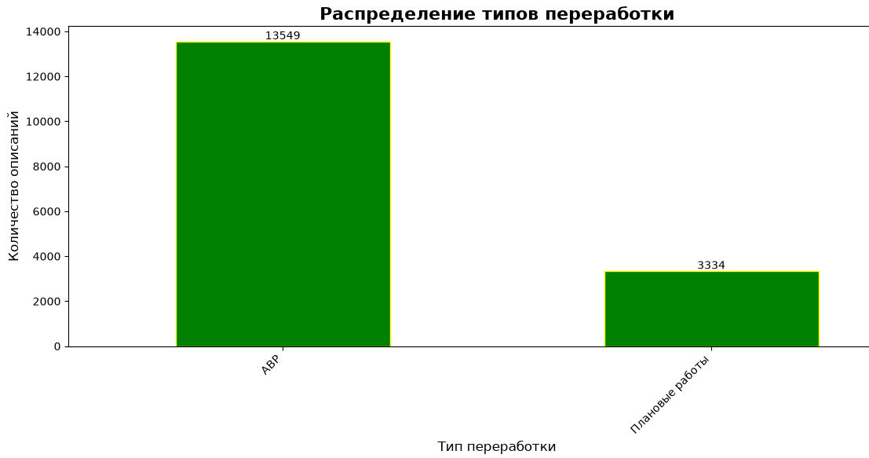
Данные и постановка задачи
• Источник: Excel-выгрузка с описаниями переработок
• Объём данных: 16 883 записи
• Признак: текстовое описание переработки
• Целевая переменная: «Тип переработки»
• Классы: АВР / Плановые работы
• Всего слов после нормализации: 276 258
• Уникальных слов: 34 226
• Задача: бинарная классификация текста
АВР: 13549 | Плановые: 3334

Slide 3
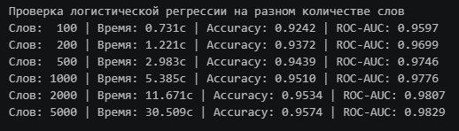
Подготовка признаков
• Лемматизация через pymorphy3 (приведение к начальной форме)
• Удаление пунктуации, lowercasing
• Фильтрация частей речи: PREP, CONJ, NPRO
• Кэширование нормализации — ускорение повторных вызовов
• Bag-of-Words: матрица «документ - слово»
• Словарь: топ-500 самых частых слов
• Значения ячеек: частота слова в описании

Slide 4
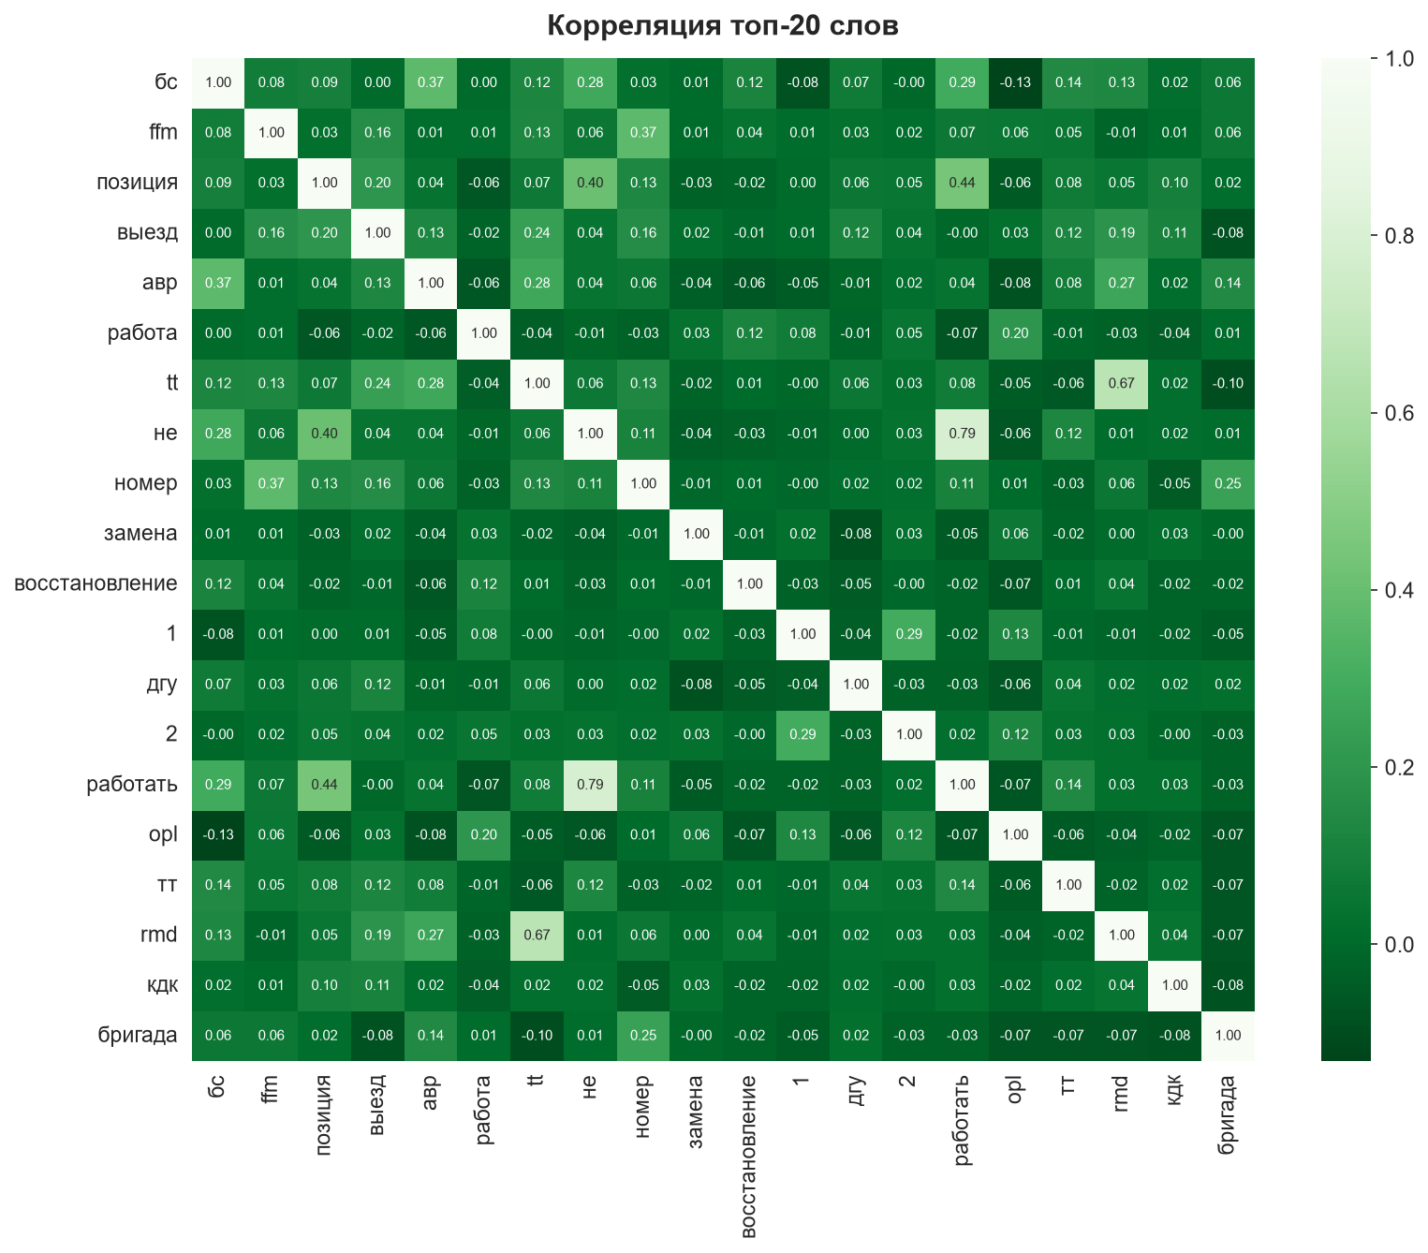
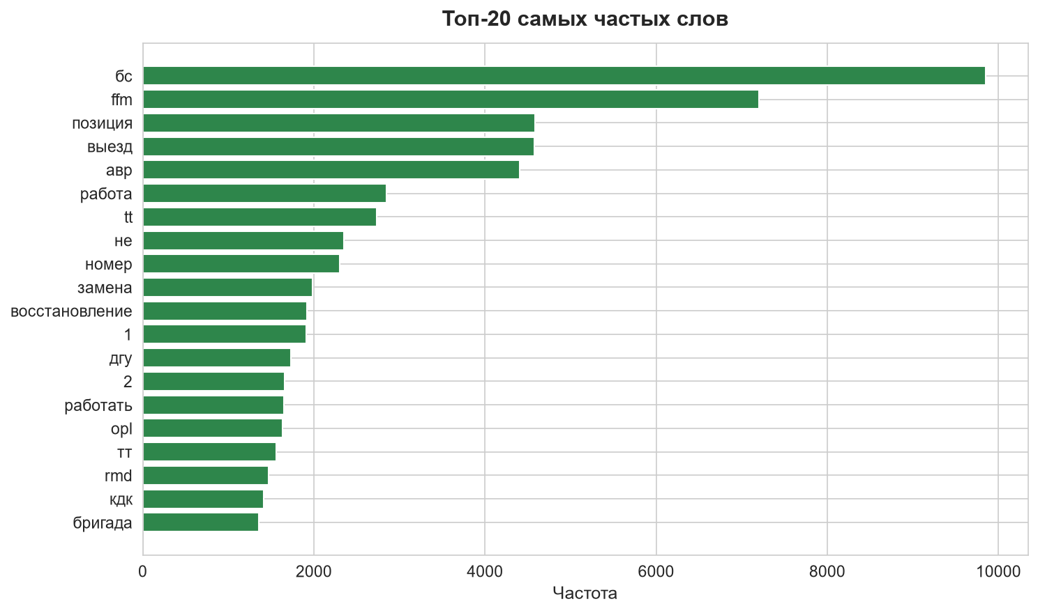
Разведочный анализ данных

Slide 5
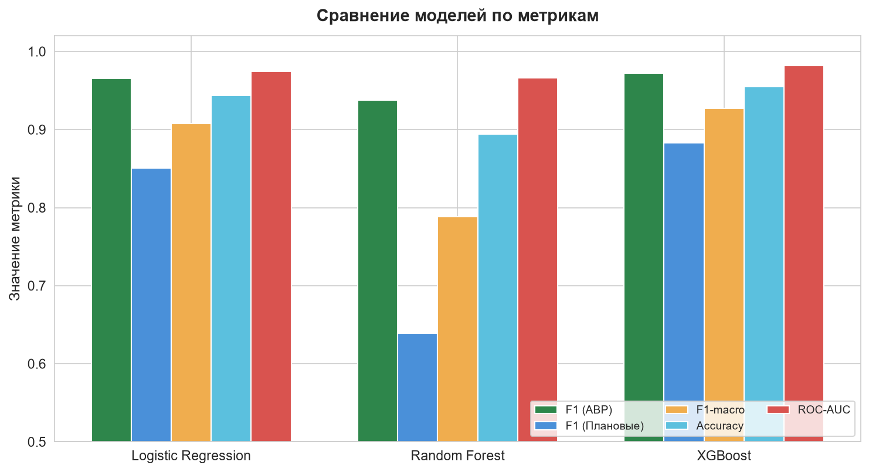
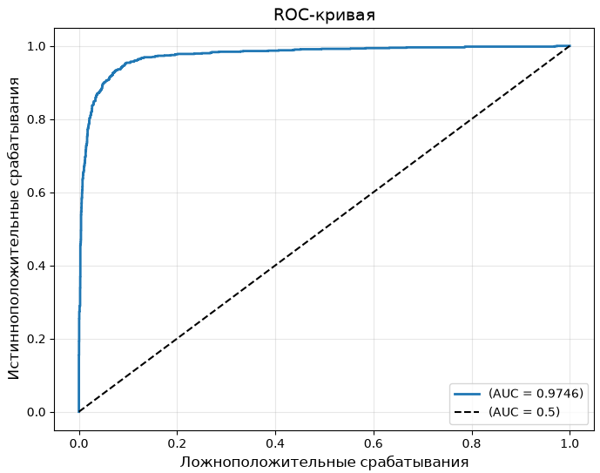
Модели и метрики
Модель | F1 (АВР) | F1 (План.) | F1-macro | Accuracy | ROC-AUC
Logistic Regression | 0.965 | 0.851 | 0.908 | 0.944 | 0.9746
Random Forest | 0.938 | 0.639 | 0.789 | 0.894 | 0.9662
XGBoost | 0.972 | 0.883 | 0.927 | 0.955 | 0.9821
Подбор гиперпараметров (GridSearchCV, 5-fold CV):
GridSearch LR: {'C': 1.0, 'penalty': 'l2', 'solver': 'saga'} GridSearch XGBoost: n_est=200, depth=9, lr=0.1, subsample=1.0, colsample=0.8
Ключевые выводы:
• Лучшая LR: ROC-AUC = 0.9746
• Лучшая XGBoost: ROC-AUC = 0.9821
• Random Forest: ROC-AUC = 0.9662

Slide 6
Выбор финальной модели
Итог: выбрана логистическая регрессия
• Разница ROC-AUC между XGBoost и LR всего 0.0074 — незначительна
• Обе модели показывают практически одинаковую предсказательную способность
• LR значительно проще для интерпретации: коэффициенты напрямую показывают
влияние каждого слова-признака на вероятность целевого события
• LR требует меньше вычислительных ресурсов, обучается быстрее
• LR менее склонна к переобучению
• XGBoost, несмотря на сложность, не даёт существенного преимущества
• GridSearchCV подтвердил устойчивость LR (5-fold кросс-валидация)
Финальная метрика логистической регрессии: ROC-AUC = 0.9746 | Accuracy = 0.944 | F1-macro = 0.908

Slide 7
Внедрение и результаты
Создана функция predict_new_data():
- принимает Excel в исходном формате,
- возвращает файл с колонкой «Тип переработки» и «Вероятность_АВР»
Функция протестирована на реальной выгрузке
- «Детальная выгрузка_ДЭС-Юг_2026_06»
Результат:
рабочий инструмент для разбивки переработок на плановые / аварийные
Применение: защита и корректировка бюджета по типам переработок

